Slide 1
教師を育てる行政

Slide 2
日米の優れた教師の研修例
アメリカニューヨーク州スカースデール
静岡県岳陽中学

Slide 3
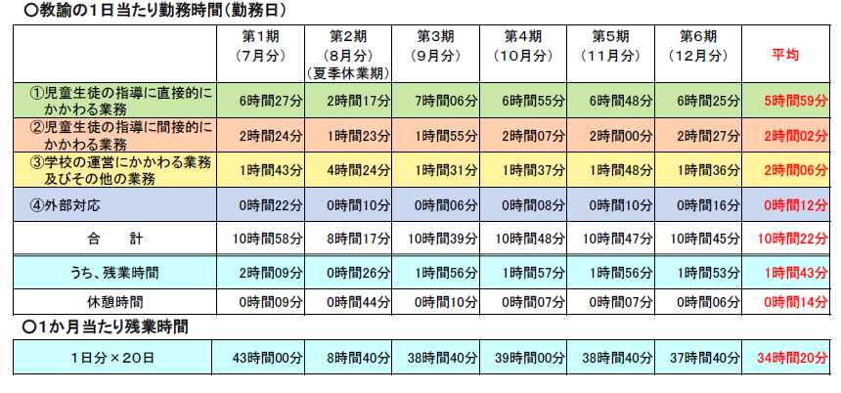

Slide 5
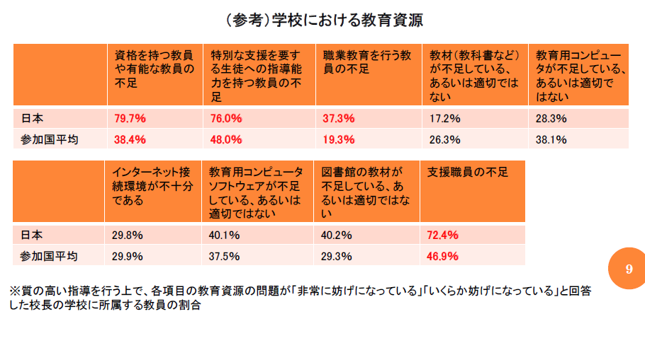

Slide 6
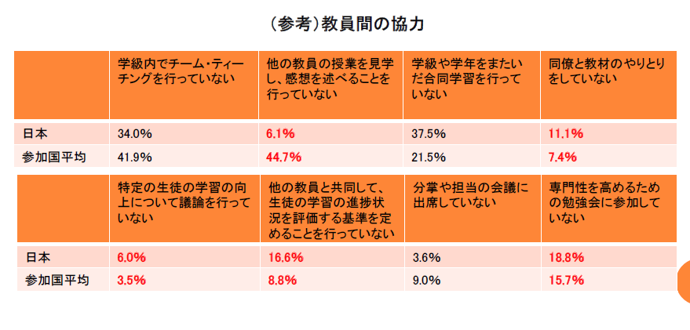

Slide 7
教師に必要なことと養成の課題
資格のために何を習得しておくべきか
教える内容についての専門的な理解（当然）
てきぱきと仕事をこなす能力
特別な支援を必要とする子どもの指導能力
協力する能力
教師が育つために必要なこと（ビデオから考えて見よう）

Slide 8
養成
戦前 小学校（師範学校のみ） 中学（認可）
戦後 開放制と大学（高等教育）・単位制
問題史 課程制の貧困・０免の是非・国立養成学部の改廃（狭き門の時代）
民主党 教師の資質→大学院標準に（頓挫）
免許種類の改訂案 小中一貫免許（義務教育学校）
免許の格上げと無免許許容のふたつの方向性

Slide 9
教師の任用
選考という方式は？ 柔軟・あいまい
cf 大分問題は解決したか
採用試験と設置者は一致させるべきか（政令指定都市の一部のみが独自採用）
試補制度は？
昇任 管理職希望者の減少をどう考えるか

Slide 10
離職率と試補制度
新採の離職率もかなり高い。
０９年度に最も高かったのは堺市（３．１４％）。大阪市（２．６２％）、京都市（２．７８％）、千葉市（２．２７％）、東京都（２．１２％）なども高い。要するに働きにくいということだ。
一番低いのは秋田県の０．５３％。学力も高い県。

Slide 11
採用
困難さ 戦後容易→困難（昭和末～平成１０年ほど ３０代の教師が少ない）→団塊世代退職による大量採用→まもなく終了
世代間の伝達が困難
採用試験の不正発覚（大分）→採用試験改革（答申ｐ２０）
養成セミナーのような選抜的実習
実践的な技能の試験
情報開示

Slide 12
研修
教育公務員特例法 研修の義務と権利
初任者研修と１０年研修の義務
研究推進校指定
義務免除による研修（自主的研究との関連）
教育委員会の研修・学校の研究・民間研究団体 （日本教育新聞消極的な若手）

Slide 13
評価
教師評価の困難さ
生徒や学年の条件の差異
学力や生活指導のバランス
客観的評価基準
Cf 勤評闘争（愛媛、佐賀「人間の壁」石川達三）
評価の雇用条件への反映の是非
誰が評価するのか

